Slide 1







PROGRAMA DE INTEGRACIÓN SOCIAL Y TERRITORIAL
Molinos del Abra 1
Requínoa

Slide 2




TALLER
“DERECHOS Y DEBERES DE
LOS PROPIETARIOS”

Slide 3

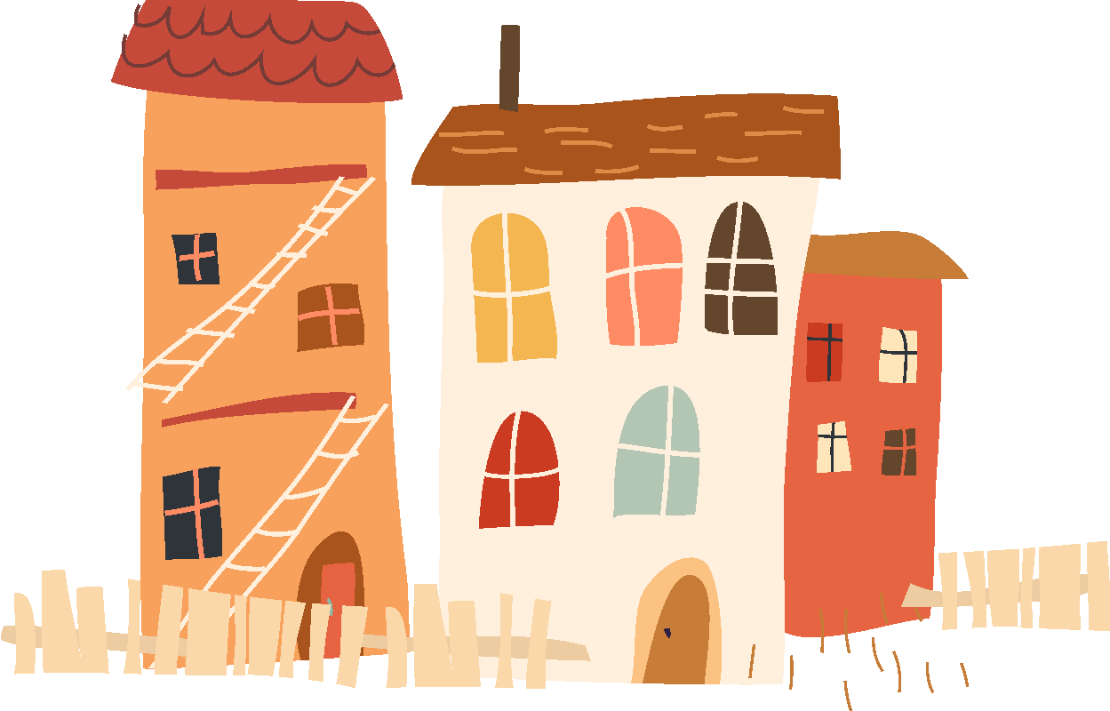


¿CUÁLES SON LOS DERECHOS DE LOS PROPIETARIOS?
1
  USAR el inmueble en aquello para lo cual fue naturalmente fue hecho.
2
  GOZAR de las ganancias o frutos del inmueble. Por ejemplo renta de arrendamiento.
  Todos estos derechos deben ser ejercidos respetando las leyes y los derechos de terceros.
3
  DISPONER de la propiedad a través de su venta o enajenación.

Slide 4


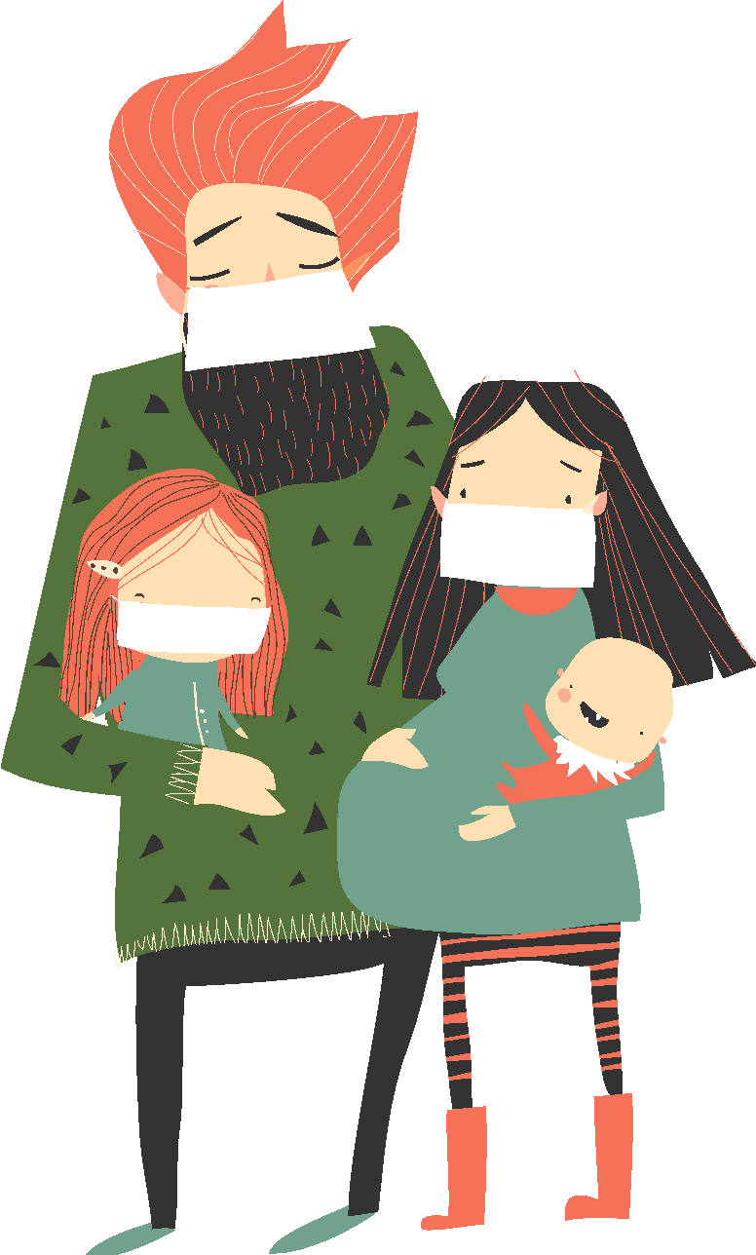

¿QUÉ LIMITACIONES SE ESTABLECEN EN RAZÓN DEL SUBSIDIO RECIBIDO?
La vivienda debe ser habitada personalmente por el beneficiario del subsidio y/o su núcleo familiar declarado al momento de su postulación, a lo menos durante el plazo de prohibición descrito en su escritura de compraventa. (5, 10 o 20 años dependiendo del subsidio)
Durante el mismo plazo de prohibición, el beneficiario no podrá enajenar la vivienda, ni celebrar acto o contrato alguno que importe cesión de uso y goce de la misma, sea a título gratuito u oneroso, sin previa autorización escrita del SERVIU.
Transcurrido el plazo de prohibición según el tipo de Subsidio entregado, el propietario puede solicitar el alzamiento de de estas prohibiciones ante el Conservador de Bienes Raíces.

Slide 5




¿CUÁLES SON LAS OBLIGACIONES DE LOS PROPIETARIOS?
1
Pagar las contribuciones, a menos que la propiedad se encuentre exenta de pago.
2
Pagar el derecho de aseo a la municipalidad.
3
Pagar por los servicios básicos
4
NO ejecutar acciones que perturben la tranquilidad de los vecinos

Slide 6

MICROEMPRESA FAMILIAR
La Microempresa Familiar es una empresa que pertenece a una o más personas naturales que realizan sus actividades de empresa en la casa habitación en que residen.
Deben cumplirse los siguientes requisitos:
  Que la actividad económica que constituye su giro se ejerza en la casa habitación
  Quien desarrolle la actividad sea legítima(o) ocupante de las casa habitación familiar (casa propia, arrendada, cedida)
  Que en ella no trabajen más de cinco trabajadoras(es) extrañas(os) a la familia.
  Que sus activos productivos (capital inicial efectivo) - sin considerar el valor del inmueble en que funciona - no excedan las 1.000 UF.
Desde el punto de vista del patrimonio, este tipo de empresas responde con todo el patrimonio de la persona natural.

Slide 7

COMPRAVENTA MUJER CASADA
BAJO EL ARTÍCULO 150 CÓDIGO CIVIL.
Derecho de la mujer casada en Sociedad Conyugal
“Patrimonio Reservado”
Artículo 150 Código Civil
Es una protección a los bienes y frutos obtenidos por la mujer que trabaja en forma autónoma e independiente.

Slide 8





¿CÓMO PUEDEN ORGANIZARSE LOS PROPIETARIOS?
1
JUNTAS DE VECINOS
Es una organización comunitaria - territorial, representativa de quienes residen en un mismo barrio.
Su objetivo es promover el desarrollo de la comunidad, defender los intereses y velar por los derechos de los vecinos.
Su participación es voluntaria.
La junta de vecinos puede:
Representar a los vecinos ante las autoridades
Gestionar la solución de problemas
Proponer y ejecutar proyectos
Determinar carencias de infraestructura
Notes:
¿Para qué se constituye una junta de vecinos?
Para promover la integración, participación y desarrollo de los vecinos de una localidad.
La junta de vecinos puede:
representar a los vecinos ante las autoridades para lograr convenios de desarrollo.
gestionar la solución de problemas ante las autoridades.
proponer y ejecutar proyectos que beneficien a los vecinos.
determinar carencias de infraestructura (alcantarillado, iluminación, etc.), entre otros.
¿Cómo se organiza una junta de vecinos?
Cada junta de vecinos puede tener la organización que más le acomode, de acuerdo a sus estatutos. Sin embargo, debe haber un directorio compuesto por al menos tres miembros entre los que debe haber un presidente, un tesorero y un secretario. Cada miembro durará tres años en su cargo con posibilidad de reelección, y tendrán suplentes. También puede haber una comisión de finanzas que se encargue de llevar la contabilidad. Además, debe haber una comisión electoral que se encargue de todo el proceso de elecciones dentro de la junta de vecinos.

Slide 9




¿QUÉ TIPO DE ACTIVIDADES DESARROLLAN LAS JUNTAS DE VECINOS?
1
Deportiva, medioambiental, educativa.
2
Capacitación, recreación, culturales que involucren a los vecinos.
3
Colaborar con el municipio en temas de interés de los vecinos (seguridad ciudadana; planes de empleo, etc.).
Notes:
¿Qué tipo de actividades desarrollan las juntas de vecinos?
Actividades de índole deportiva, medioambiental, educativa, de capacitación, recreación o culturales que involucren a los vecinos. Por ejemplo: remodelación de una plaza o un campeonato deportivo.
Colaborar con el municipio en temas de seguridad ciudadana, fiscalización de lugares de venta de alcohol o planes de empleo para la comuna, entre otros que aumenten el bienestar de los vecinos.

Slide 10






BENEFICIOS DE PARTICIPAR
Postular a fondos concursables para ejecutar proyectos comunales que beneficien a todos los vecinos.
Elevar solicitudes a las autoridades de la comuna.
INTEGRANTES
Residentes en la respectiva unidad vecinal.
Mayores de14 años de edad.
Notes:
¿Cuáles son los beneficios de pertenecer a una junta de vecinos?
Hay que mencionar que la participación en las Juntas de Vecinos son voluntarias, Este es uno de los mecanismos de participación ciudadana más importante. Son multiples los beneficios en participar.
Poder postular a fondos concursables para ejecutar proyectos comunales que beneficien a todos los vecinos, como por ejemplo: crear un proyecto deportivo o hacer cursos de capacitación.
También se dispone de mayor autoridad y poder de representación para elevar solicitudes a las autoridades de la comuna.

Slide 11










DERECHOS DE LOS INTEGRANTES
2
Elegir y ser elegido en los cargos de la Junta.
1
Voz y voto en las Asambleas de la Junta.
3
Presentar iniciativas, proyecto o propuesta.
4
Acceso a libros de actas, de contabilidad y de registro de miembros de la Junta.
5
Proponer censura a cualquiera de los miembros del directorio.
Notes:
¿Qué derechos tienen los integrantes de una junta?
Derecho a voz y voto en las asambleas de la junta.
A elegir y ser elegido en los cargos de la junta.
A presentar cualquier iniciativa, proyecto o propuesta al directorio.
A tener acceso a los libros de actas, de contabilidad y de registro de miembros de la junta.
A proponer censura a cualquiera de los miembros del directorio.

Slide 12






¿CÓMO SE CONSTITUYE UNA JUNTA DE VECINOS?
Reunir un número de vecinos, dependiendo del número de habitantes de la comuna.
En esa Asamblea se aprobarán los Estatutos de la Junta y un directorio provisional.
Realizar una Asamblea ante un funcionario municipal, un notario o un oficial del Registro Civil.
En un plazo máximo de 30 días, debe entregarse una copia del acta de la Asamblea en la Secretaría Municipal.
Hecho esto, la Junta de Vecinos gozará de personalidad jurídica.
Notes:
¿Cómo se crea una junta de vecinos?
Primero debe quedar constancia de la voluntad de un número de vecinos, dependiendo del número de habitantes:
50 vecinos en las comunas de hasta 10 mil habitantes.
100 vecinos en las comunas de más de 10 mil y hasta 30 mil habitantes.
150 vecinos en las comunas de más de 30 mil y hasta 100 mil habitantes.
200 vecinos en las comunas de más de 100 mil habitantes.
Luego debe constituirse una asamblea ante un funcionario municipal designado por el alcalde, un notario o un oficial del Registro Civil. En esa asamblea se aprobarán los estatutos de la junta y un directorio provisional. Luego, en un plazo máximo de 30 días, debe entregarse una copia del acta de esa asamblea en la secretaría municipal. Hecho esto, la junta de vecinos gozará de personalidad jurídica.

Slide 13





¿CÓMO SE FINANCIAN LAS JUNTA DE VECINOS?
Las Juntas de Vecinos no pueden tener fines de lucro.
Cuota de sus integrantes
Actividades (rifas, fiestas, kermesses o cenas)
El Fondo de Desarrollo Vecinal (FONDEVE) a nivel municipal destinado a financiar proyectos específicos
Notes:
¿Cómo se financian las juntas de vecinos?
Las Juntas de vecinos son organizaciones sin fines de lucro.
Se pueden financiar a través de una cuota por cada uno de sus integrantes, o cobrando cuotas extraordinarias. También se pueden financiar con actividades como rifas, fiestas, kermesses o cenas, pero las juntas de vecinos no pueden tener fines de lucro.
Además, cada municipalidad cuenta con un Fondo de Desarrollo Vecinal destinado a financiar proyectos específicos que una junta presente para el desarrollo de la comuna. El fondo cuenta con aportes del municipio, de los vecinos y del presupuesto de la nación. Cada concejo municipal decide cómo se postula y opera este fondo.
Una junta de vecinos ¿puede contar con patrimonio?
Sí, el patrimonio puede ser:
Las cuotas y aportes ordinarios (y extraordinarios) que acuerde la asamblea.
Donaciones.
Bienes muebles e inmuebles que la junta haya adquirido.
Renta obtenida por la gestión de centros comunitarios y otras actividades.
Ingresos por actividades de beneficio, rifas, fiestas, cenas y otros.
Subvenciones, aportes o fondos fiscales.
Multas hechas a sus integrantes.

Slide 14







CERTIFICADO DE RESIDENCIA
SEDE VECINAL
Cada Junta tiene derecho a tener un local donde funcionar.
Las Juntas de Vecinos están facultadas para entregar certificados de residencia.
Si no tiene uno propio, la municipalidad debe poner a disposición una sede comunitaria.
En caso de falta a la verdad la persona que solicita el certificado, puede ser sancionado penalmente con pena de prisión (hasta 60 días) o multa de una a cuatro UTM.
Cada Junta de Vecinos debe tener una cuenta bancaria a su nombre y presentar un balance anual.
Notes:
¿Las juntas de vecinos pueden otorgar certificado de residencia?
Sí, las juntas de vecinos están facultadas para entregar certificados de residencia. Sin embargo si quien solicita el certificado falta a la verdad puede ser sancionado penalmente con pena de prisión (hasta 60 días) o multa de una a cuatro UTM.

Slide 15
¿CÓMO PUEDEN ORGANIZARSE LOS PROPIETARIOS?
2
ORGANIZACIONES COMUNITARIAS FUNCIONALES
La Organización Comunitaria Funcional tiene objetivos específicos como un club deportivo, un comité de adelanto, un comité de seguridad ciudadana, etc.
Su objetivo es realizar proyectos específicos y velar por los derechos de sus asociados.
Para organizaciones funcionales (y no estrictamente "territoriales") tienen requisitos menos estrictos para su constitución, por ejemplo, solo requieren de 15 personas para conformarlos.
Representar a los asociados ante las autoridades
Gestionar la solución de problemas
Proponer y ejecutar proyectos
Notes:
Ley No 19.418, Art. 2o, letra b) y d)
Las organizaciones comunitarias funcionales son aquellas con personalidad jurídica y sin fines de lucro, que tenga por objeto representar y promover valores e intereses específicos de la comunidad dentro del territorio de la comuna o agrupación de comunas respectivas, en este caso la ley incluye: Club de Adultos Mayores, Agrupaciones Folclóricas, Club Deportivos, Centros de Madres, Grupos Juveniles, Comités de Vivienda, Centros Culturales, Voluntariados y Comités de Seguridad.
Para constituir una Organización Comunitaria Funcional deberá ser acordada por los interesados en asamblea que se celebrará ante un Ministro Fe, funcionario municipal designado para tal efecto por el alcalde, ante un oficial de Registro Civil, o un Notario Público. En esta asamblea se aprobarán los estatutos de la organización y se elegirá el directorio provisional, estas personas para ser parte de esta directiva deben tener 18 años de edad, a lo menos, este requisito no es exigible respecto de los directorios de organizaciones juveniles; Ser chileno o extranjero avecindado por más de tres años en el país; y No estar cumpliendo condena por delito que merezca pena aflictiva. Esta directiva tendrá una vigencia de 60 días desde su constitución, en dicha asamblea se levantará acta de los acuerdos mencionados, en la que deberán incluirse la nómina y la individualización de los asistentes. (Art. 7o, 9o y 20°, Ley No 19.418).
¿CUÁLES SON LOS REQUISITOS PARA CONSTITUIR UNA ORGANIZACIÓN COMUNITARIA FUNCIONAL?
El número mínimo de personas necesarias para constituir una organización comunitaria funcional es de 15 en las zonas urbanas y de 10 en las zonas rurales. (Art. 46o, Ley No 19.418)
CUÁLES SON LOS REQUISITOS PARA SER MIEMBRO DE UNA ORGANIZACIÓN FUNCIONAL?
Para pertenecer a una organización comunitaria funcional se requerirá tener, a lo menos 15 años de edad, y domicilio en la comuna. (Art. 47o, Ley No 19.418)
Se adquiere la calidad de socio por:
Suscripción voluntaria y personal del acta de constitución de la organización; o Inscripción en el registro de socios, una vez que la organización comunitaria se encuentre constituida. (Conforme a estatutos organizaciones funcionales).

Slide 16







MUCHAS GRACIAS
Esta información será enviada por correo electrónico
y whatsapp y podrán verla en:
Desearles que tengan una buena vida
y grata convivencia en el
Conjunto Habitacional Molinos del Abra 1

